Slide 1

Treinamento
Versionamento de arquivos
e boas práticas
Francisco Alvino

Slide 2

O QUE É?
GIT é um Sistema de Controle de Versão utilizado para rastrear mudanças feitas em arquivos ao longo do tempo.

Slide 3
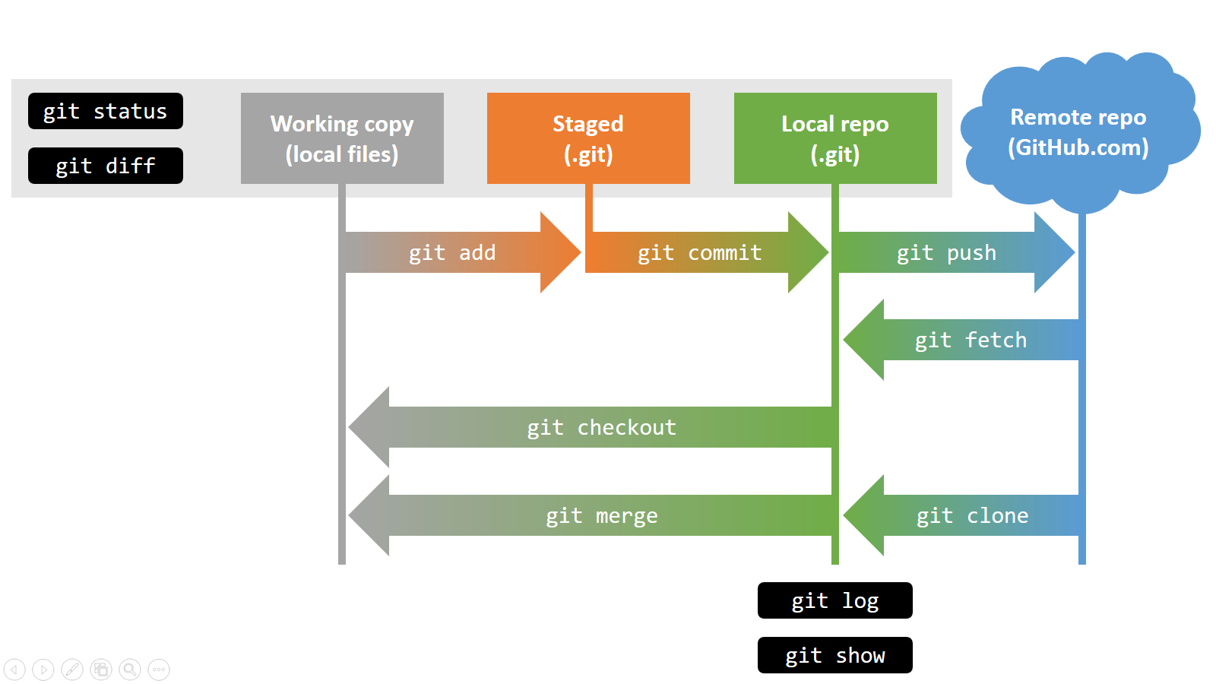
Fluxo de Trabalho

Slide 4
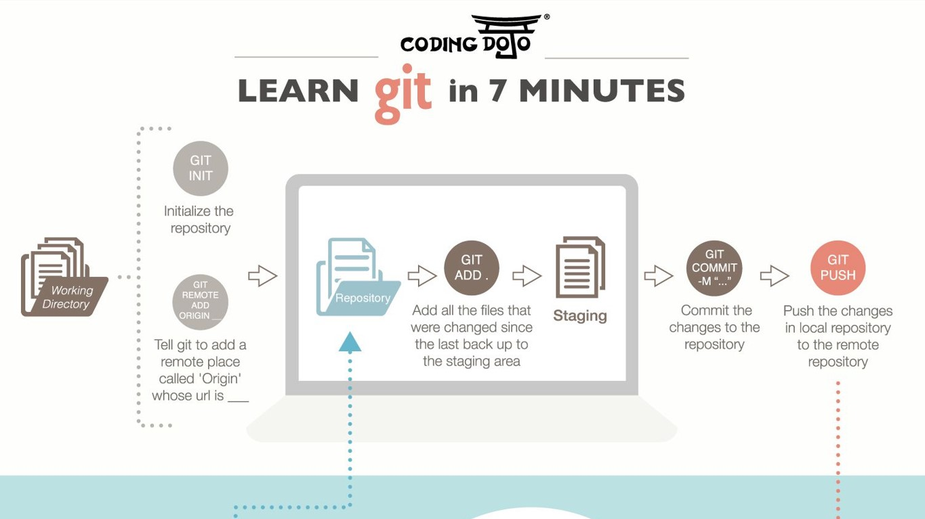

Slide 5
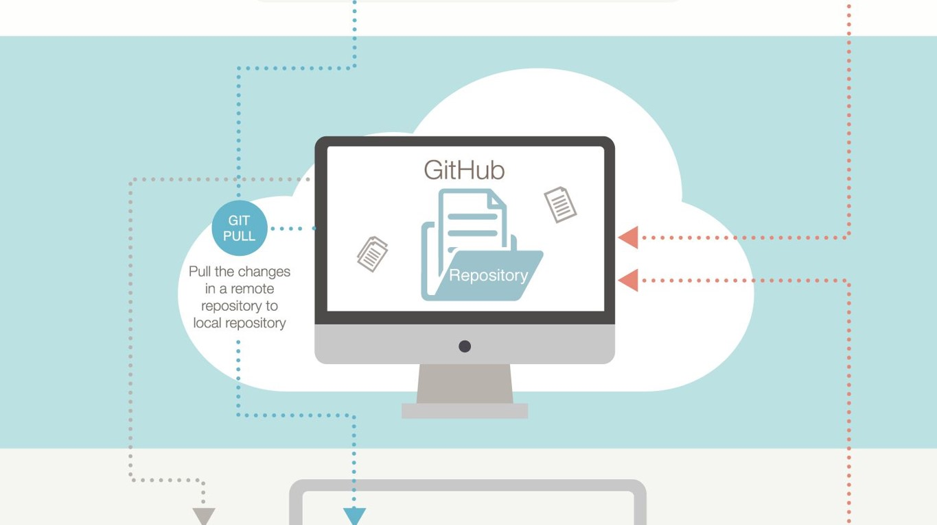

Slide 6
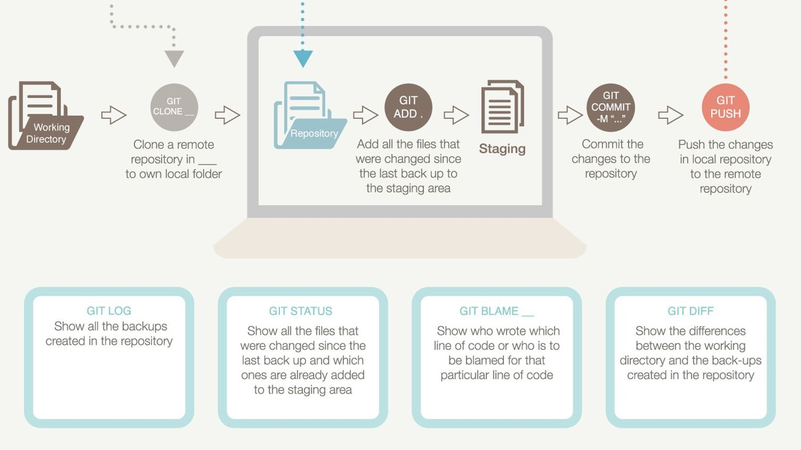

Slide 7
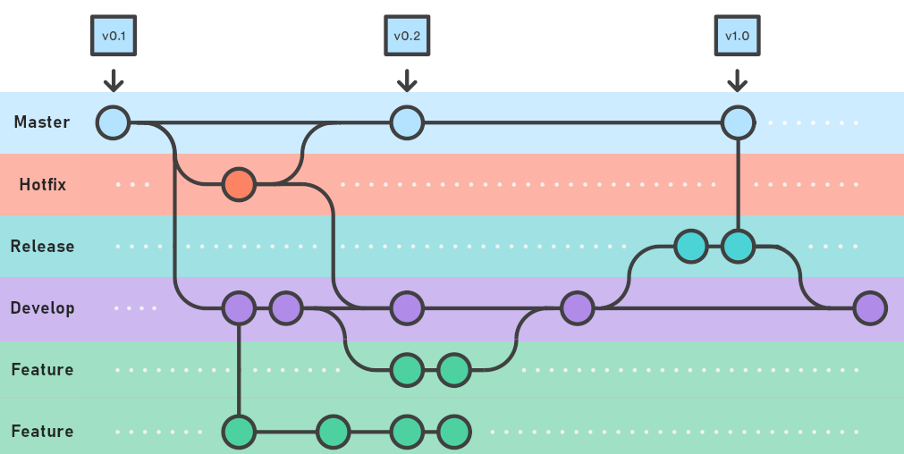
Git Flow

